Slide 1

Web Project Presentation
! LOSE

Slide 2
! LOSE
! LOSE (NOT LOSE) Artinya adalah tidak kalah
kenapa begitu? karna kita harus mempunyai jiwa pemenang Maka kita menegaskan dalam kata "LOSE" yang artinya kalah Kita tegaskan dengan symbol atau tanda seru " ! "
dan menjadi " ! LOSE " yang artinya TIDAK KALAH
diambil dari logika Programming

Slide 3
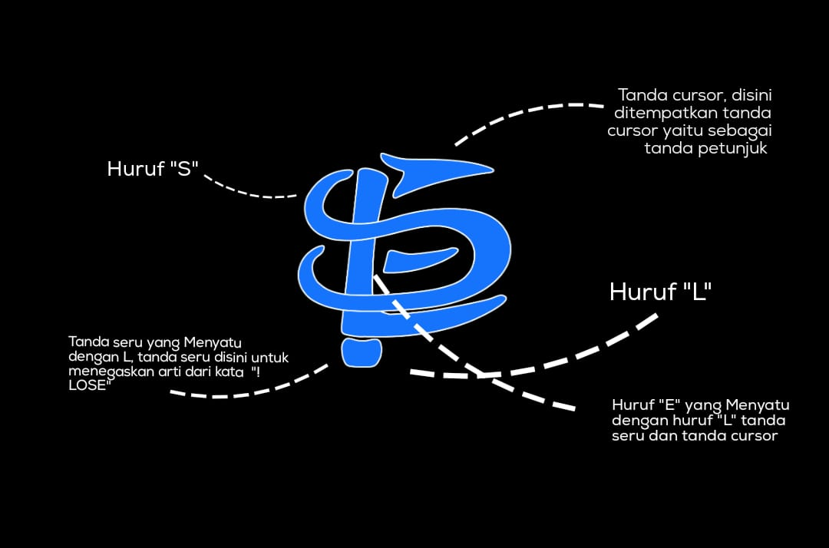
ABOUT LOGO
PERGABUNGAN DARI KATA “ !LOSE “ yang artinya “TIDAK KALAH” DAN ADA TANDA CURSOR (PETUNJUK), YANG MEMPUNYAI MAKNA YAITU SEGALA SESUATU ITU HARUS ADA TUJUAN DAN KITA HARUS MEMPUNYAI JIWA PEMEMENANG

Slide 4
Manfaat yang didapat dari website “! LOSE”
Meringankan Pekerjaan
Mendapatkan desain yang unik
Harga Terjangkau

Slide 5
KONSEP WEBSITE YANG DIBUAT
POPPINS FONT
DARK & LIGHT COLOR
INFORMATION
Font yang dipakai yaitu POPPINS FONT
Dikarenakan font ini terkesan simple dan cocok dalam berbagai website
Kami menggunakan 2 mode yaitu Dark & Light
Dikarenakan user akan lebih mudah dan flexible ketika siang dan malam, di DARKMODE ini user akan nyaman dan tidak melelahkan mata
Kita memilih Tema Website “Jasa Dwsign” yitu untuk mempermudah pekerjaan dan membantu orang yang tidak bisa design

Slide 6
SNEAK PEEK
HEADER
TEXT
SLIDER
ICONS

Slide 7
TUJUAN
STEP 2
STEP 1
STEP 3
Mempermudah orang yang lagi low budget bias design disini
Ingin membantu orang yang tidak bias membuat design
Meringankan Suatu pekerjaan

Slide 8
THANKS!

Slide 9
! LOSE

